Slide 1

Sistemas Digitais
Circuitos Aritméticos

Slide 2
CircuitosAritméticos
Circuitos Aritméticos são aqueles que realizam operações aritméticas sobre números binários;
O Circuito Aritmético mais simples é o que soma números de apenas 1 bit;
Os Circuitos Aritméticos são fundamentais na construção de um Computador;
Iremos mostrar neste momento quatro tipos de Circuitos Aritméticos: Somador, Subtrator, Multiplicador e Divisor.

Slide 3
Representação de Números com Sinal
Para representarmos números binários com sinal, é necessário acrescentarmos mais um bit a frente da magnitude do número (módulo do número);
Quando o bit de sinal é 0, significa que o número é positivo. Quando o bit de sinal é 1, significa que o número é negativo.
Veja os exemplos abaixo:
10011 -> Número 19 em decimal
Agora considerando o bit de sinal, temos:
010011 -> Número 19 (positivo)
110011 -> ATENÇÃO! Número 13 (negativo)
O Número 19 (negativo) em binário seria: 101101
Nos casos onde o número é negativo, é necessário realizar o Complemento de 2 para saber qual é a magnitude do número. Esta técnica será explicada nos próximos slides!

Slide 4
Meio Somador
As regras básicas para adição binária são:
1. 0 + 0 = 0
2. 0 + 1 = 1
3. 1 + 0 = 1
4. 1 + 1 = 10
OBS.: O “1” no último resultado é o “vai-um” (carry) gerado por ter sido esgotada a capacidade de contagem. O carry deve ser acrescentado à soma dos bits imediatamente mais significativos à esquerda daqueles que deram origem ao carry.
Estas operações são realizadas por um
denominado Meio Somador (Half Adder)
circuito
lógico

Slide 5
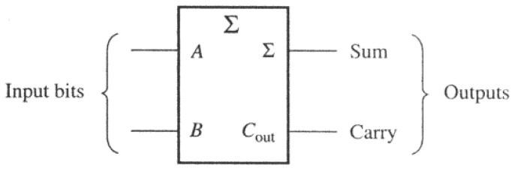
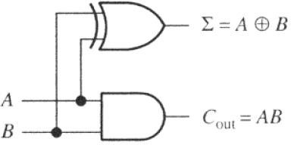
Meio Somador
Um Meio Somador recebe dois bits de entrada A e B e produz dois bits de saída: o Bit de Soma (∑ = A + B) e o Bit de Carry (C_{out}). Observe abaixo o Símbolo Lógico, a Tabela Verdade e o Diagrama Lógico de um Meio Somador:
A | B | ^{C}out | ∑
0 | 0 | 0 | 0
0 | 1 | 0 | 1
1 | 0 | 0 | 1
1 | 1 | 1 | 0

Slide 6
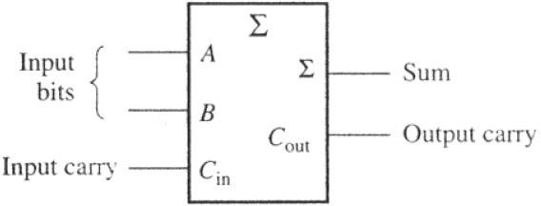
Somador Completo
Um Somador Completo (Full Adder) recebe três bits de entrada A, B e C_{in} (o último correspondendo ao eventual carry gerado na operação com bits menos significativos) e produz dois bits de saída: o Bit de Soma (∑ = A + B) e o Bit de Carry (C_{out}). Observe abaixo o Símbolo Lógico do Somador Completo e nos slides posteriores a Tabela Verdade (com suas devidas simplificações) e o Diagrama Lógico:

Slide 7

Somador Completo (Tabela Verdade)
A | B | ^{C}in | ^{C}out | ∑
0 | 0 | 0 | 0 | 0
0 | 0 | 1 | 0 | 1
0 | 1 | 0 | 0 | 1
0 | 1 | 1 | 1 | 0
1 | 0 | 0 | 0 | 1
1 | 0 | 1 | 1 | 0
1 | 1 | 0 | 1 | 0
1 | 1 | 1 | 1 | 1
∑ = A’B’C_{in} + A’BC_{in}’ + AB’C_{in}’ + ABC_{in}
∑ = C_{in}’ . (AB’ + A’B) +
C_{in} . (A’B’ + AB)
∑ = C_{in}’ . (A B) + C_{in}
. (A B)’
∑ = (A B)
^{C}in
C_{out} = A’BC_{in} + AB’C_{in} + ABC_{in}’ + ABC_{in}
C_{out} = AB . (C_{in}’ + C_{in}) + C_{in} . (A’B + AB’)
C_{out} = AB + C_{in} . (A B)

Slide 8
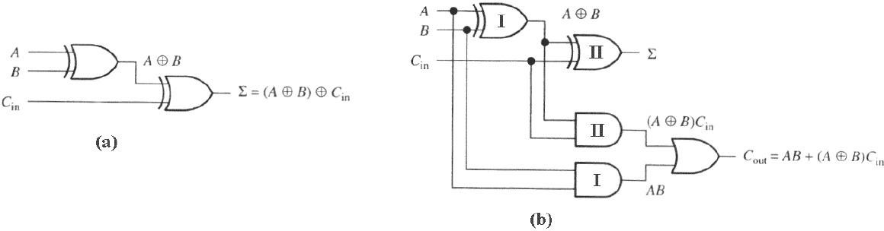
Somador Completo (Diagrama Lógico)
Lógica necessária para formar a soma dos bits de entrada A e B com carry de entrada C_{in};
Diagrama Lógico do Somador Completo, composto pelos Meio Somadores I e II

Slide 9
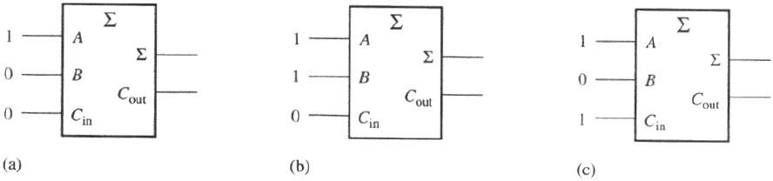
Exemplo
Determine as saídas ∑ e C_{out} para as situações de entrada dos somadores completos mostrados abaixo:

Slide 10
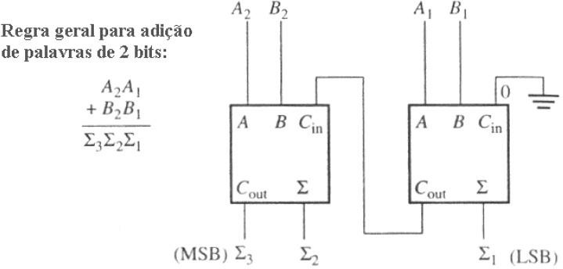
Somador em Paralelo
Para somar palavras binárias de N bits, é necessário colocar em paralelo N somadores completos;
Observe atentamente o exemplo abaixo de um Somador em Paralelo com 2 bits de palavra. Repare que o Somador Completo menos significativo pode ser substituído por um Meio Somador, pois não se tem Carry de entrada.

Slide 11
Subtrator
A subtração (A - B) entre duas palavras binárias A e B é executada através da soma da primeira palavra binária (que neste caso é A) com a segunda palavra (que neste caso é B) complementada a 2 ( A + (-B) );
A operação de Complemento de 2 é equivalente ao acréscimo do sinal “-” ao número binário.
Antes de a técnica do Complemento de 2, devemos estar cientes como funciona a técnica do Complemento de 1, que nada mais é do que a inversão de todos os bits da palavra binária, ou seja, cada bit do número binário é substituído pelo seu complemento. Veja o exemplo abaixo:
10010110 -> 01101001 (Número Complementado a 1)

Slide 12
Complemento de 2
O Complemento de 2
é o sistema
inteiros
mais usado para
com sinal nos
representação de números
computadores modernos;
O dígito mais significativo (MSB) é o que informa o sinal do
número;
Os números são escritos da seguinte forma:
Positivos: Sua Magnitude é representada na sua forma binária direta, e um bit de sinal 0 é colocado na frente do MSB [ (Bit 0) + o número em binário ]
Negativos: Sua Magnitude é representada na forma de complemento de 2, e um bit de sinal é colocado na frente do MSB [ Pegamos o número em binário e aplicamos o Complemento de 1 e depois somamos 1 ao valor Complementado em 1 na posição do bit menos significativo ]
Ex.:
O número 0110 fica 1001 em complemento de 1
Depois somamos 1001 com 0001 que fica 1010

Slide 13
Exemplo Resolvido
Represente o número decimal -14 em um número binário com
sinal utilizando a técnica de complemento de 2.
Como -14 é um número negativo, não basta somente acrescentar um 0 na frente da magnitude do número em binário. Devemos encontrar o número decimal +14 em binário, acrescentarmos o bit de sinal (que neste caso é 0, pois +14 é positivo) e aplicarmos o complemento de 2.
Primeiramente, +14 em binário é: 1110
Acrescentando o bit de sinal, temos: 01110
Aplicando o Complemento de 2, temos:
Primeiro, complementamos o número a 1: 10001
Por fim, somamos 10001 com 00001 e temos: 10010

Slide 14
Negação
A Negação é converter um número binário positivo em
um número binário negativo equivalente ou vice-versa.
Exemplos
Utilize a técnica do complemento de 2 e represente os números decimais abaixo em números binários com sinal:
a) -12
10
12
d) -23

Slide 15
Adição no Sistema Complemento de 2
Existem 5 casos de adição no sistema de complemente de 2
que devem ser considerados. São eles:
Dois números positivos: O resultado é um número positivo;
Um número positivo e outro número menor e negativo: O resultado é um número positivo;
Um número positivo e outro número maior e negativo: O resultado é um número negativo;
Dois números negativos: O resultado é um número negativo;
Números iguais e sinais opostos: O resultado é zero.
Em todos os casos, o bit de sinal participa do processo de soma;
O Carry gerado pelos bits de sinal é sempre desconsiderado.

Slide 16
Subtração
Para realizar a subtração entre dois números binários, basta somar o minuendo com a negação do subtraendo;
Ex.: Considere duas palavras binárias (A e F) com três bits de magnitude e um bit de sinal (bit mais significativo). Digamos que você queira subtrair F de A. Em primeiro lugar, deve-se obter o complemento de 2 da palavra F: (F₄F₃F₂F₁) e depois somar a palavra binária A: (A₄A₃A₂A₁) com o complemento de 2 de F. Observe a figura do próximo slide e repare que o resultado desta soma será a subtração de A por F (∑₄∑₃∑₂∑₁). Os bits F₄ e A₄ são os bits de sinal. Os bits (F₃F₂F₁) e (A₃A₂A₁) são os bits de magnitude. O bit de Carry C₄ é desconsiderado.

Slide 17
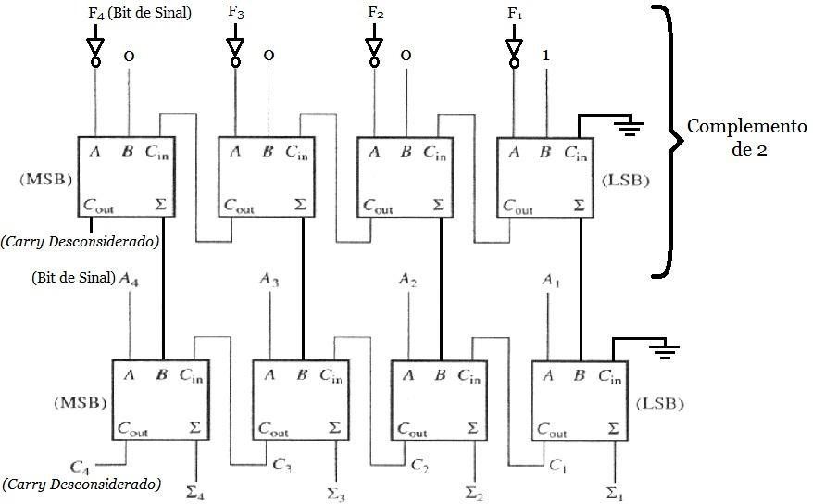
Subtração

Slide 18
Multiplicador
As regras básicas para multiplicação binária são:
1. 0 x 0 = 0
2. 0 x 1 = 0
3. 1 x 0 = 0
4. 1 x 1 = 1
Ao analisarmos os resultados, podemos perceber que a operação de multiplicação binária é similar à operação AND;
A multiplicação de duas palavras com N bits resulta em uma palavra de ( 2 x N ) bits caso tenha o carry mais significativo e ( (2 x N) – 1 ) bits caso não tenha o carry mais significativo.

Slide 19
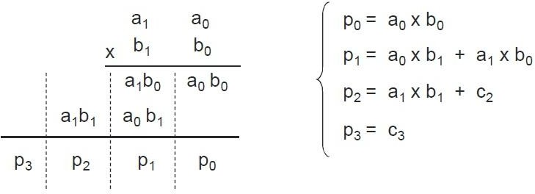
Multiplicador 2 x 2
A figura abaixo mostra um multiplicador de 2 palavras binárias de 2 bits que resulta em uma palavra de 4 bits [caso seja considerado o carry mais significativo (C₃) ]. No slide posterior, mostra o circuito lógico deste multiplicador.

Slide 20
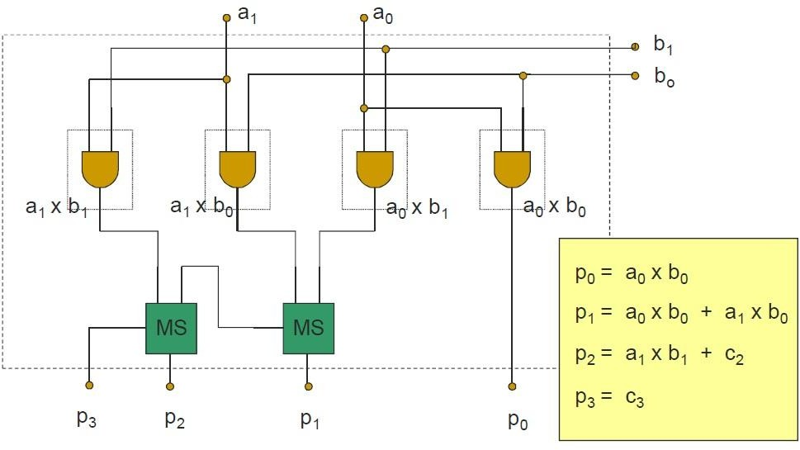
Multiplicador 2 x 2 (Circuito Lógico)

Slide 21
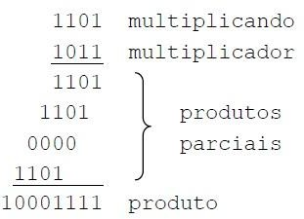
Exemplo Resolvido
Faça a Multiplicação de 1101
produtos parciais e o produto final.
por 1011, mostrando os
OBS.: Observe que neste caso foi considerado o carry mais significativo.

Slide 22
Divisor
Inicialmente, examina-se o dividendo começando com o MSB (bit mais significativo) e determina-se o número de bits requerido para exceder o valor do divisor;
Quando achar este valor, coloque 1 no quociente e subtraia o
divisor do valor do dividendo selecionado;
Então transporte o próximo bit mais significativo do dividendo para o atual resto.

Slide 23
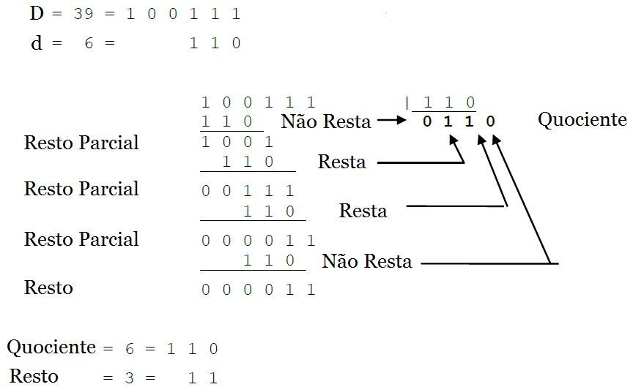
Exemplo Resolvido
Faça a Divisão de 100111 por 110, mostrando os restos
parciais e o resto final.

Slide 24
Exercícios
Construa um Somador em Paralelo que tenha duas palavras binárias de 4 bits (1 bit de sinal + 3 bits de magnitude).
Faça a Negação binária dos números decimais abaixo.
a) +32
b) +6
c) -54
d) -13
Construa um Subtrador que tenha duas palavras binárias de 3 bits (1 bit de sinal + 2 bits de magnitude).
Construa um Multiplicador 3x3 mostrando o circuito lógico
do mesmo.

